Slide 1
LeafLet入門
使用データ：東京23区のコンビニエンスストア（©OpenStreetMap Contributors）

Slide 2
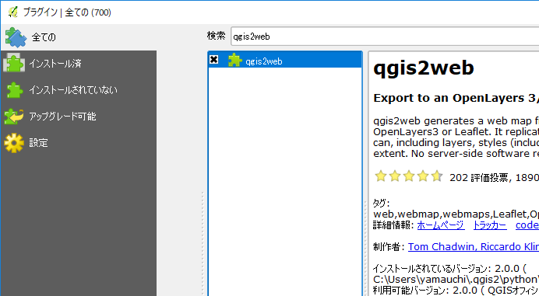
プラグインの管理とインストールから、qgis2webをインストールする。

Slide 3
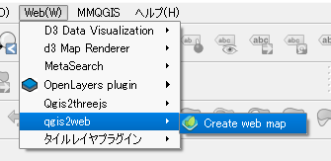
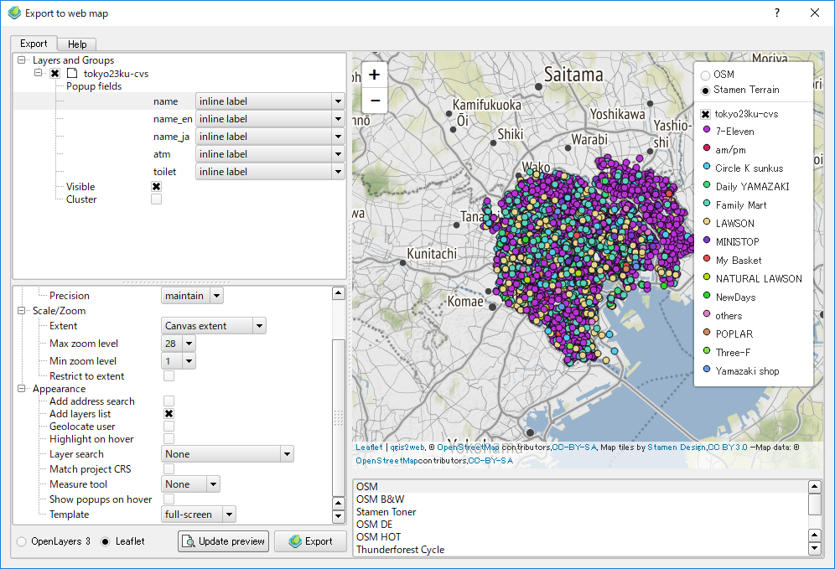
①
②
③
① レイヤをクリックしたときのポップアップの設定を行う。 ② ズームレベルや計測機能などを設定する。ここで、ファイルの出力先を変更しておくと良い。 ③ Basemapを選択する（複数選択は、 Ctrlキーを押しながら行う）

Slide 4
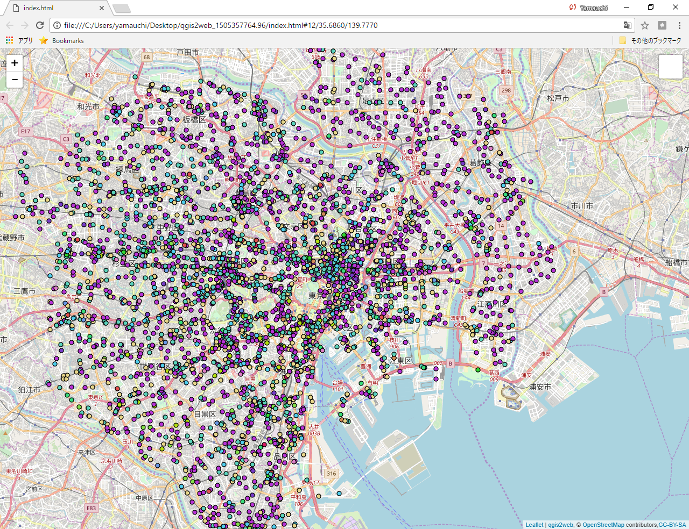
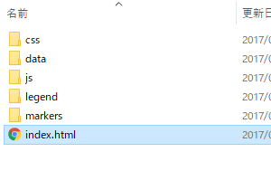
ローカルで、htmlファイルを開き中身を確認する。
（Basemapの追加、レイヤの透過、凡例の日本語化など、マップを調整する）

Slide 5
ベースマップ（地理院地図）の追加
```JavaScript
var basemap2 = L.tileLayer('https://cyberjapandata.gsi.go.jp/xyz/std/{z}/{x}/{y}.png', {
attribution: ‘&copy; <a href=https://maps.gsi.go.jp/development/ichiran.html#std“>国土地理院</a>’, maxZoom: 18 }); // var basemap1の下に付け加える
```
var baseMaps = {‘OSM’: basemap0, ‘Stamen Terrain’: basemap1,‘GSImap’:basemap2}; // ‘GSImap’:basemap2を加える
index.htmlを開き↑の文を付け加える

Slide 6
スケールとタイトルの追加
```JavaScript
L.control.scale().addTo(map); //レイヤのスタイル設定の後に記載
```
```JavaScript
var title = new L.Control();//タイトルを追加(以下の記述は、QGIS2leafを参考にした) title.onAdd = function (map) {
this._div = L.DomUtil.create('div', 'info');
this.update();
return this._div;
};
title.update = function () {
this._div.innerHTML = '<h2>タイトル</h2>サブタイトル' }; title.addTo(map);
```
index.htmlを開き↑の文を付け加える

Slide 7
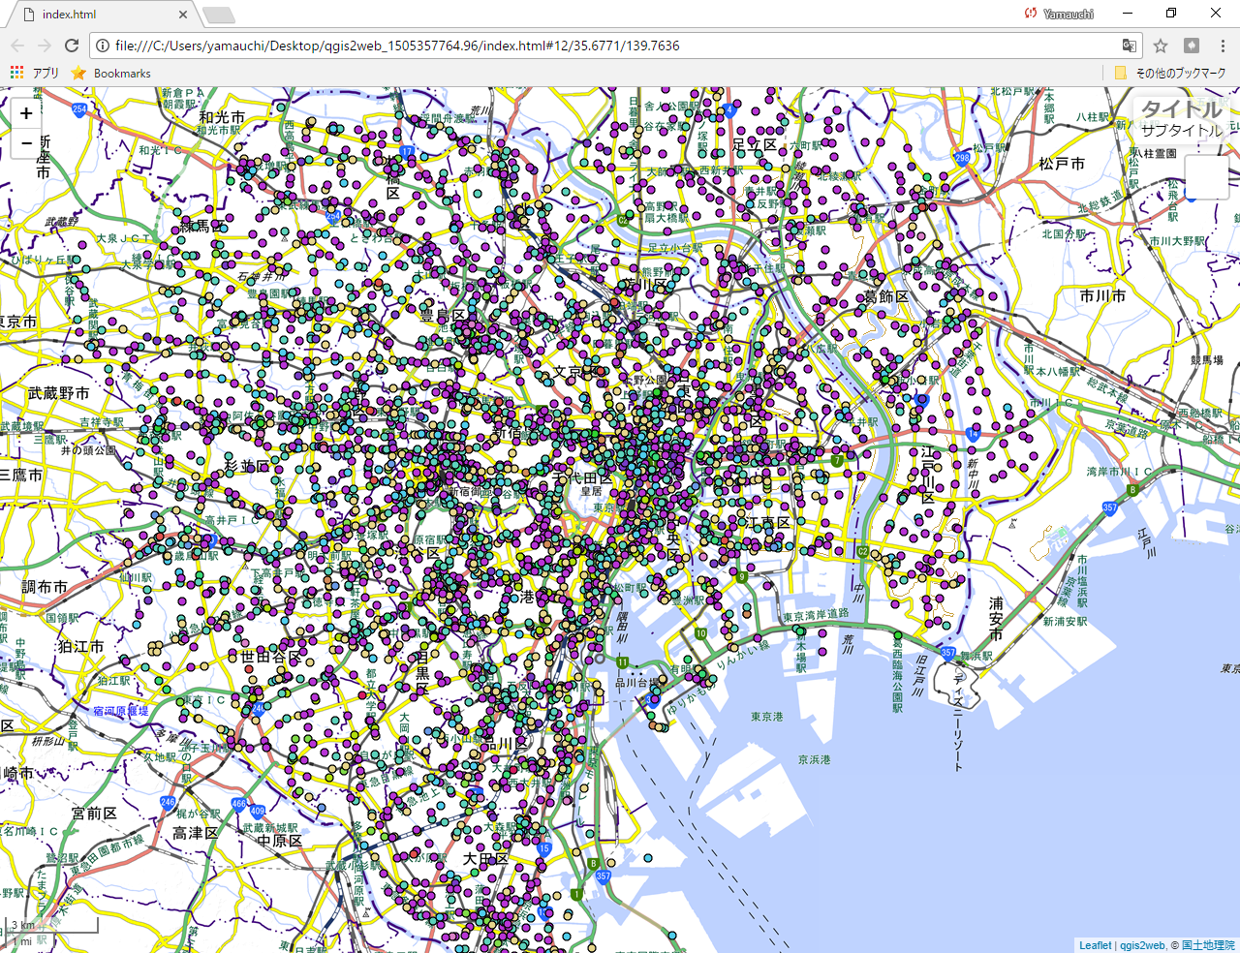
index.htmlを開き、編集内容を確認する

